Slide 1
しんがたころなういるす の おはなし
みんな の いのち を
まもる おやくそく
じょうなん ぶんえん つうえん たんとう
Notes:
これから、通園で皆さんが、安全に楽しく遊ぶためのおやくそくについてお話します。このとげとげした丸い絵は、新型コロナウイルスといいます。

Slide 2
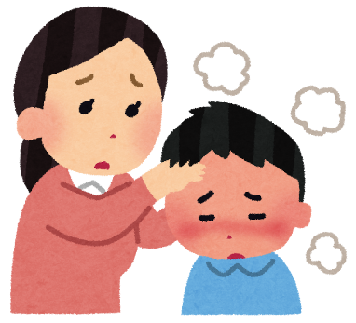
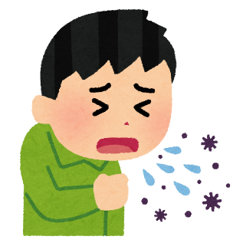
しんがたころなういるす が ひと のからだ に はいる と どうなるの ❔
Notes:
新型コロナウイルスが、人の身体に入るとどうなるでしょうか？熱がでたり、咳がでることがあります。

Slide 3
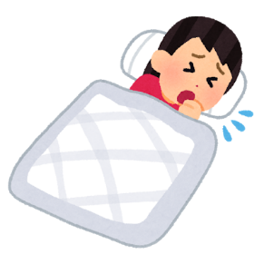
しんがたころなういるす は ひと から ひと へ うつります
Notes:
具合がわるくなって、ウイルスが、人から人へうつってしまいます。

Slide 4
しんがたころなういるす は ひと が あつまる ところ が だいすき
Notes:
新型コロナウイルスは、人が集まる場所が大好きです。見て！新型コロナウィルスも元気いっぱいで嬉しそう…お友達と先生は、大丈夫かな…？

Slide 5
しんがたころなういるす を やっつけよう ❕
Notes:
新型コロナウイルスをやっつける方法を、アマビエさんがおしえてくれるよ。アマビエさんは、昔から病気がはやった時にみんなを助けてきたんだって。

Slide 6
まど を あける

Slide 7
て を あらう

Slide 8
おともだち と はなれる
Notes:
ご飯の時も、お友達と離れて静かに食べます。大人も子どもも、みーんなおやくそくだよ。

Slide 9
つうえん の おやくそく
Notes:
通園（○○組）では、お部屋の窓を開けて、いつもきれいな空気を入れます。お部屋に入った時、トイレの後、給食の前には手をあらいます。

Slide 10
つうえん の おやくそく
Notes:
通園（○○組）では、お友達や先生と離れて遊びます。

Slide 11
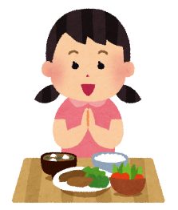
つうえん の おやくそく
Notes:
給食の時も、お友達と離れて静かに食べます。

Slide 12
ころなういるす を やっつけよう
Notes:
見てみて！新型コロナウイルスの元気がなくなってきました。これからも、皆でアマビエさんのお約束を守って、新型コロナウイルスをやっつけましょう。

Slide 13
お わ り

Slide 14
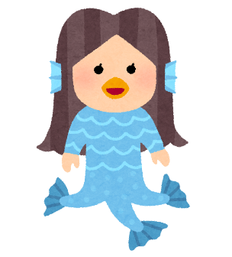
令和２年６月
おはなし
東京都立北療育医療センター 城南分園
藤本智子 渡辺由美子
増井 静 高柳美由紀 菊池ゆかり
橋本恵子 佐藤里美 高橋良子
末浪伸二 鈴木貴子 山田ふみ子

